Slide 1
আজকের ক্লাসে সবাইকে স্বাগতম

Slide 2
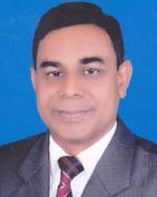
শিক্ষক পরিচিতি
মোঃ ওয়াজেদুর রহমান
সিনিয়র শিক্ষক
গাইবান্ধা সরকারি উচ্চ বালক বিদ্যালয়
গাইবান্ধা। মো-০১৭১২১৯৭৯৪৬।

Slide 3
পাঠ পরিচিতি
বিষয়ঃ ভূগোল ও পরিবেশ
শ্রেণিঃ নবম-দশম
অধ্যায়ঃ অষ্টম-মানব বসতি

Slide 4
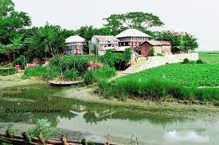
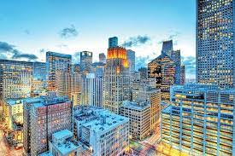
ছবিগুলো লক্ষ্য কর
মানুষ বসবাসের জন্য এসব কি তৈয়ার করেছে

Slide 5
মানুষ বসবাসের জন্য ঘর বাড়ী দালান কোঠা
তৈয়ার করেছে।
এগুলোকে আকরা এক কথায় কি বলতে পারি ?
মানব বসতি
হ্যা ঠিক বলেছ

Slide 6
আজকে আমরা……..
মানব বসতি নিয়ে আলোচনা করব।

Slide 7
শিখনফল
আজকের পাঠ শেষে শিক্ষার্থীরা
১) মানব বসতি কি বলতে পারবে।
২) বসতি স্থাপনের নিয়ামক বলতে পারবে।
.৩) বসতির ধরন বলতে পারবে।

Slide 8
মানব বসতি ( Human Settlements):
কোনো একটি নির্দিষ্ট স্থানে মানুষ একত্রিত হয়ে স্থায়ীভাবে বসবাস করলে তাকে মানব বসতি বলে। প্রকৃতির সাথে নিজেকে উপযোগী করে চলার এটাই
প্রথম অবস্থা। পরিবেশের সাথে মানুষের অভিযোজনের প্রথম পদক্ষেপ হলো
বসতি স্থাপন। মানুষ প্রাকৃতিক অনুকুল পরিবেশকে কাজে লাগিয়ে এবং
প্রতিকুল পরিবেশ থেকে রক্ষা পাওয়ার জন্য মানব বসতি গড়ে তোলে।

Slide 9
বসতি স্থাপনের নিয়ামক ( Factors of Settlement):
ভূপ্রকৃতিঃ জনবসতি গড়ে ওঠার পেছনে ভূপ্রকৃতি ব্যাপকভাবে প্রভাব বিস্তার করে। সমতল ভুমিতে কৃষিকাজ সহজ পাহাড় এলাকায় তত সহজ না। ফলে যাতায়াত সুবিধার জন্য কৃষি জমির নিকটে জনবসতি তৈরি করে।

Slide 10
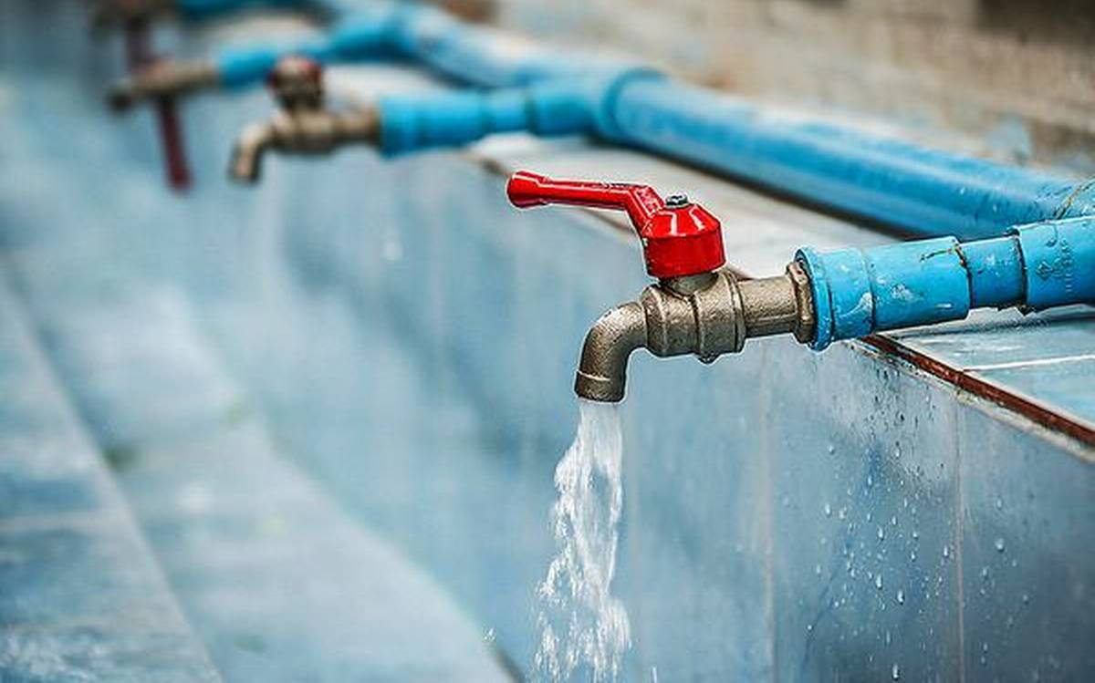
পানীয় জলের সহজলভ্যতাঃ জীবন ধারনের জন্য মানুষের প্রথম ও প্রধান চাহিদা হলো বিশুদ্ধ পানীয় জল। এজন্যই জলপ্রাপ্যতার স্থানে মানুষ বসতি গড়ে
তোলে। মরুময় ও উপমরুময় অঞ্চলে ঝরনা বা প্রাকৃতিক কুপের নিকটে সংঘবদ্ধ
হয়ে বসতি স্থাপন করে।

Slide 11
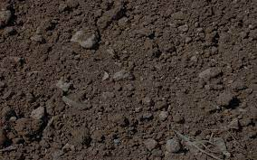
মাটিঃ মাটির উর্বরা শক্তির উপর নির্ভর করে বসতি স্থাপন করা হয় ।উর্বর
মাটিতে পুঞ্জীভুত জনবসতি গড়ে ওঠে, কিন্তু মাটি অনির্বর হলে বিক্ষিপ্ত বসতি গড়ে ওঠে। মাতির প্রভাবে জার্মানি, পোল্যান্ড, নরওয়ে, সুইডেন প্রভৃতি দেশে বিক্ষিপ্ত জনবসতি গড়ে উঠেছে।

Slide 12
প্রতিরক্ষাঃ প্রাচীনকালে প্রতিরক্ষার সুবিধার জন্যই মানুষ পুঞ্জীভুত বসতি স্থাপন
করে। বহিঃ শক্রুর আক্রমন বা বন্য জন্তুর হাত থেকে রক্ষা পাওয়ার জন্য মানুষ
একত্রে বসবাস করত। কারণ প্রাচীনকালে আত্মরক্ষার জন্য কোনো আধুনিক অস্ত্রের প্রচলন ছিল না।

Slide 13
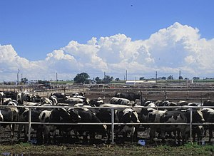
পশুচারণঃ পশুচারণ এলাকায় সাধারনত ছরানো বসতি দেখা যায়। পশুচারনের জন্য বড় বড় এলাকার দরকার হয়। ফলে নিজেদের সুবিধার জন্য তারা বিক্ষিপ্তভাবে বসতি স্থাপন করে থাকে।

Slide 14
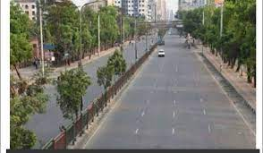
যোগাযোগঃ প্রাচীনকাল থেকে যাতায়াত ব্যাবস্থার উপর ভিত্তি করে বসতি গড়ে
উঠেছে। যেমন- নদী তীরবর্তী স্থানে নৌচলাচলের এবং সমতলভুমিতে যাতায়াতের
সুবিধা থাকায় এরুপ স্থানগূলোতে পুঞ্জীভুত বসতি গড়ে উঠেছে। মিসরের নীলনদের
তীরবর্তী আলেকজান্দ্রিয়া ও তজিকিস্থানের সমতলভুমিতে সমরকন্দ নগড় এর
উতপত্তি হয়েছে।

Slide 15
বসতির ধরন ( Types of settlement): সাধারনত
নিম্নোক্ত দুই ধরনের বসতি দেখতে পাওয়া যায়
গ্রামীন বসতিঃ যে বসতির সংখ্যাগরিষ্ঠ অধিবাসী জীবিকা অর্জনের জন্য প্রথম পর্যায়ের অর্থনৈতিক কর্মকান্ড বিশেষত কৃষির উপর নির্ভরশীল সেই বসতিকে গ্রামীন বসতি বলে। গ্রামীন বসতি বিচ্ছিন্ন, বিক্ষিপ্ত ও গোষ্টীবদ্ধ এর
যে কোনোটি হতে পারে।

Slide 16
নগর বসতিঃ যে বসতি অঞ্চলে অধিকাংশ অধিবাসী প্রত্যক্ষ ভূমি ব্যাবহার
ব্যাতীত অন্যান্য অকৃষিকার্য যেমন-গ্রামীন অধিবাসীদের উৎপাদিত দ্রব্যাদির
শিল্পজাতকরণ, পরিবহন, ক্রয়-বিক্রয়, প্রশাসন, শিক্ষা-সংক্রান্ত কার্য প্রভৃতি পেশায় নিয়োজিত থাকে, তাকে নগর বসতি বলে।

Slide 17
দলীয় কাজঃ
বাংলাদেশের পার্বত্য এলাকায় বসতি স্থাপনের অসুবিধাগূলো চিহ্নিত করো।

Slide 18
মূল্যায়নঃ
১)মানব বসতি বলতে কি বুঝ?
২) বাংলাদেশের ঢাকায় মানব বসতি বেশি হওয়ার কারণগুলো চিহ্নিত কর।

Slide 19
বাড়ীর কাজঃ
গ্রামীন ও নগর বসতির পার্থক্য গুলো লিখ।

Slide 20
সবাইকে ধন্যবাদ

